Slide 1
Les plateformes départementales OTA62 et Espace62
Notes:
<numéro>

Slide 2
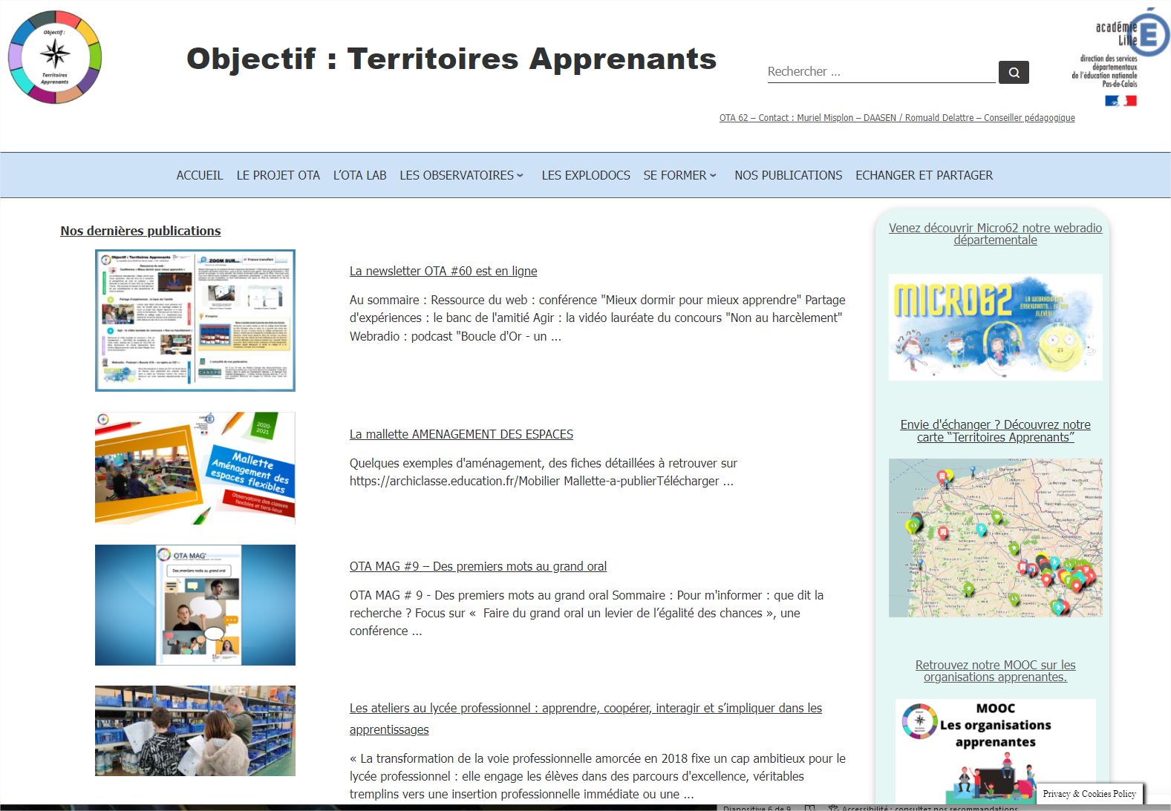
La plateforme OTA62
OTA 62 – Un espace de partage de pratiques
Notes:
<numéro>

Slide 3
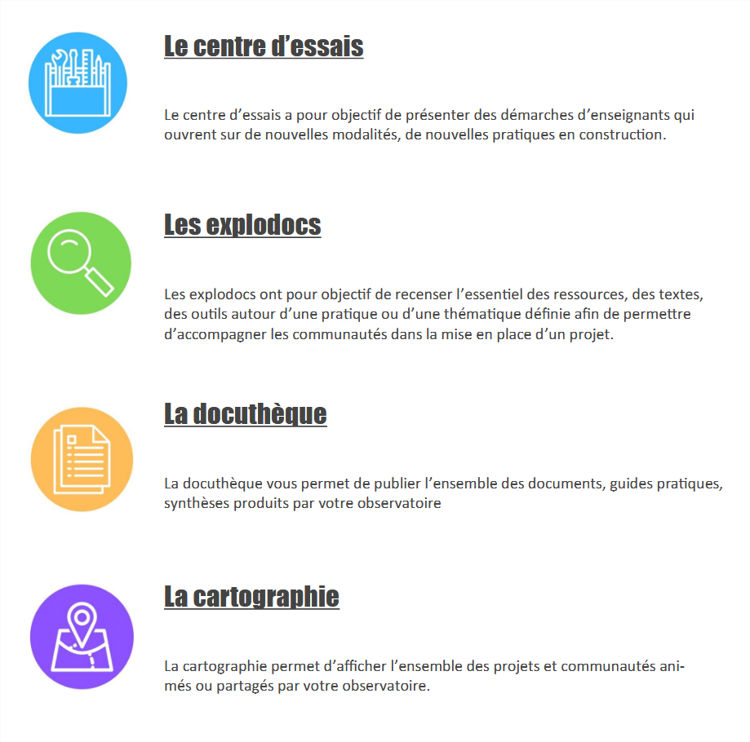
Les pages « Observatoires »
CP CE1 Webradio
Accompagnement collectif et pratiques professionnelles (AC2P)
Climat scolaire
Education au développement durable
Espaces flexibles
Maternelle
Pratiques artistiques et culturelles
Pratiques inclusives
Pratiques physique, santé, citoyenneté
2
Notes:
<numéro>

Slide 4
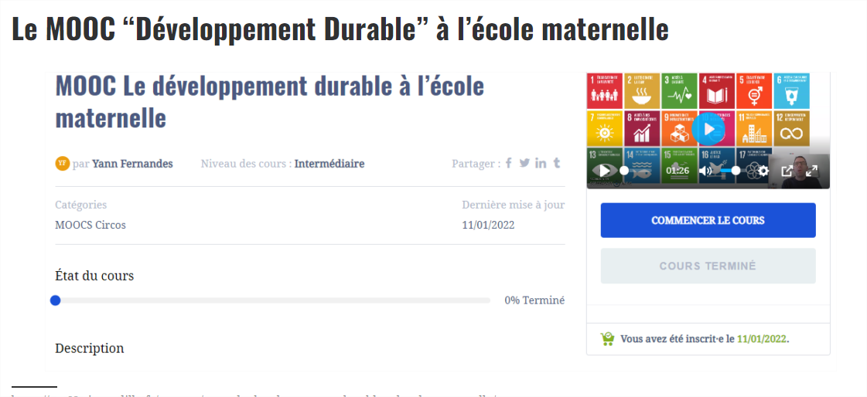
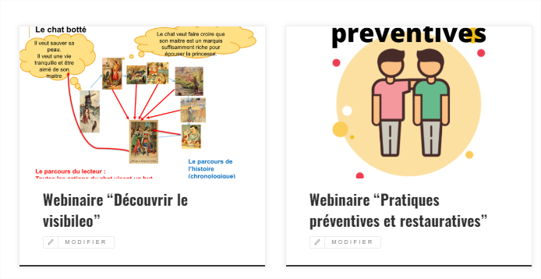
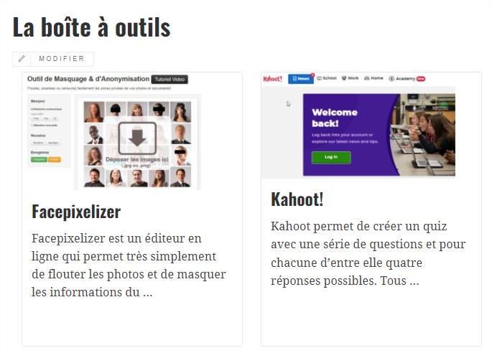
Les ressources en autoformation
Les MOOCS
Les webinaires
La boîte à outils
numériques
2
Notes:
<numéro>

Slide 5
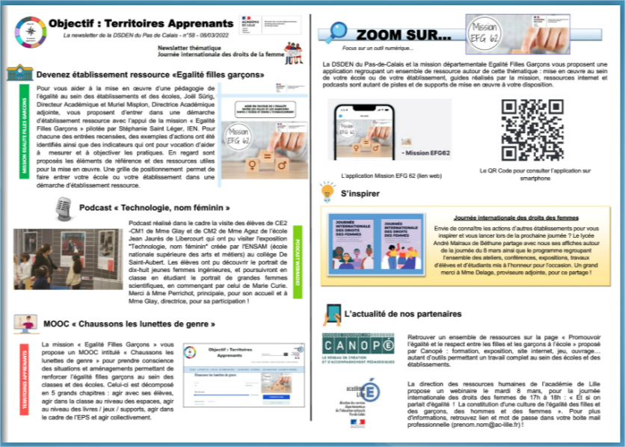
Les publications
La newsletter OTA : l’actualité du département (partage d’expériences, productions des missions et observatoires), un zoom sur un outil numérique, une ressource inspirante et l’agenda des partenaires (bimensuelle)
L’OTA Mag : un magazine centré sur un sujet en lien avec le métier d’enseignant (une publication par période)
OTA Mag’ : 3000 à 3500 vues en moyenne
<numéro>
Notes:
<numéro>

Slide 6
La webradio
Productions de podcasts
Mallettes webradio à disposition via le formulaire de contact
Hébergement simplifié via un formulaire de dépôt
Contribution via le formulaire de contact ou directement par mail
Une application pour retrouver la webradio sur votre smartphone
<numéro>
Notes:
<numéro>

Slide 7
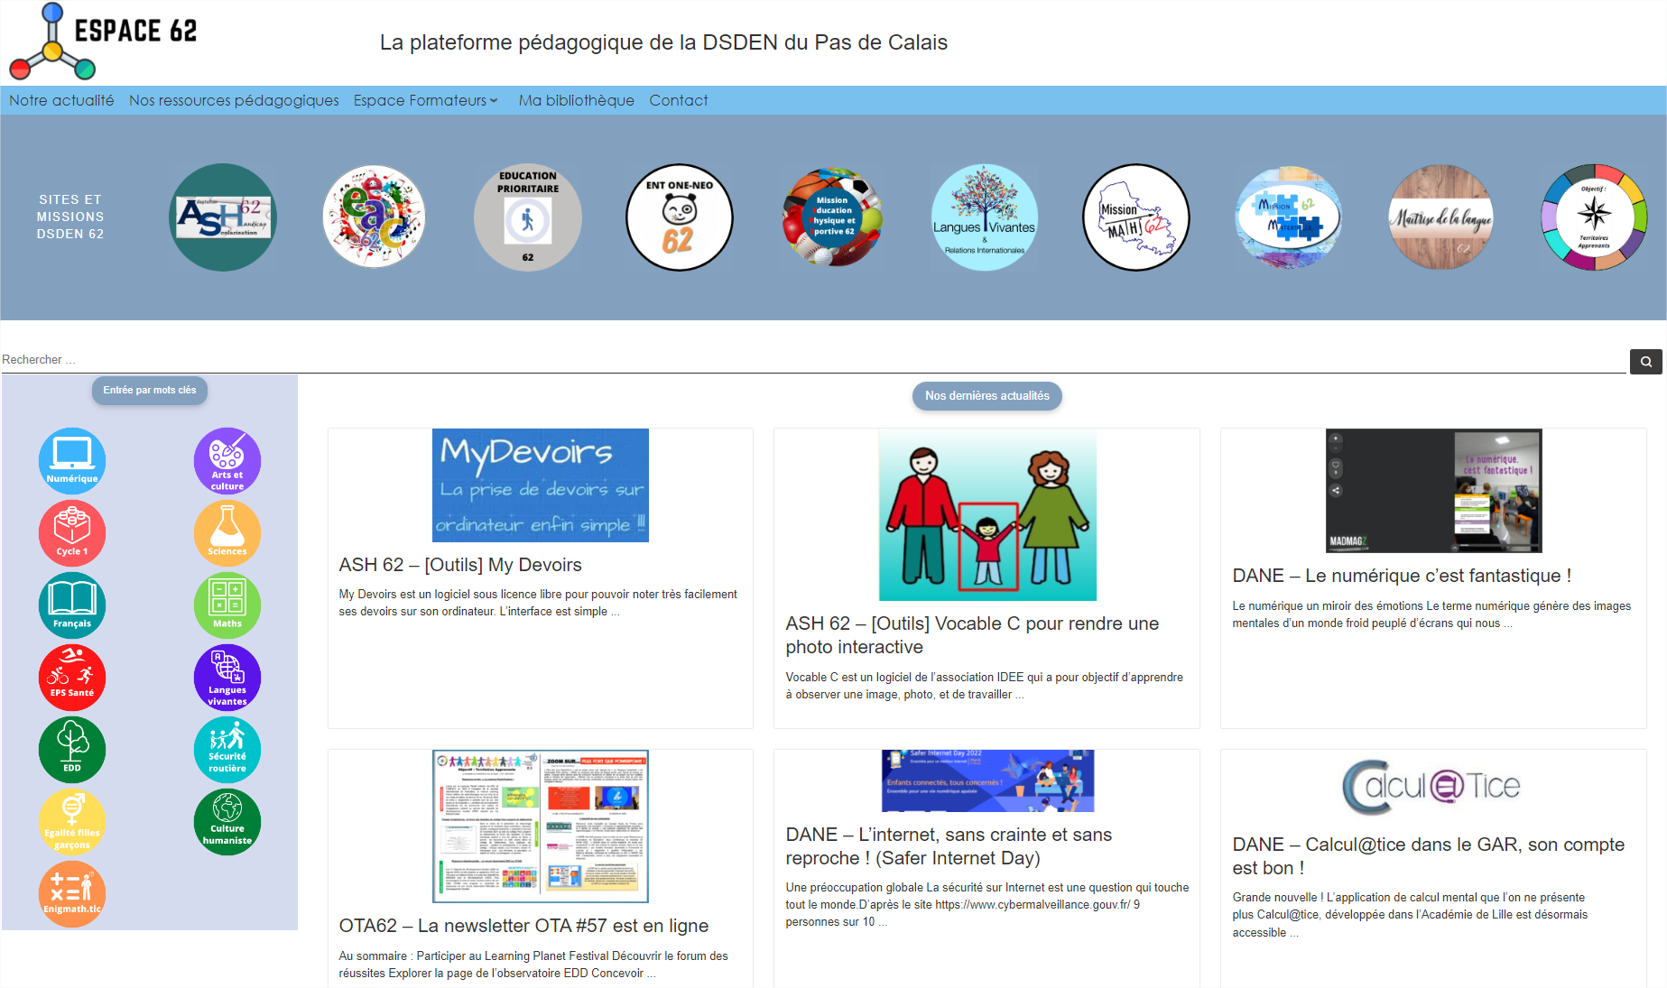
La plateforme Espace62
ESPACE 62 – Une entrée unique pour vos ressources pédagogiques
Notes:
<numéro>

Slide 8
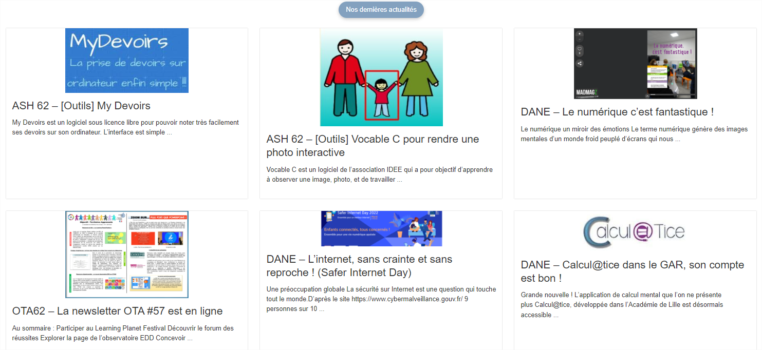
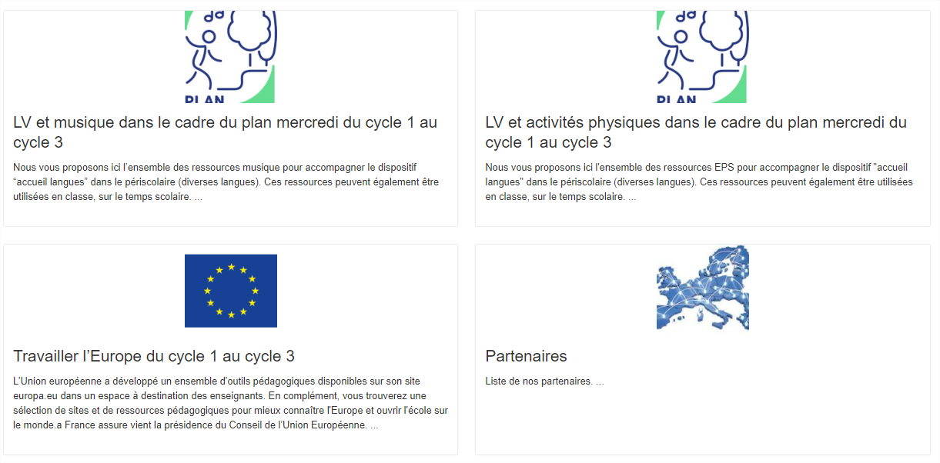
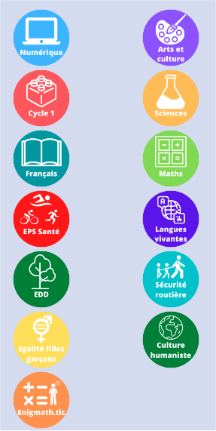
Une page « Notre actualité » (sites départementaux)
Espace 62
Une page « Nos ressources pédagogiques»
(alimentée par les missions)
Un moteur de recherche unique + une entrée par mots clés
<numéro>
Notes:
<numéro>

Slide 9
Un accès aux sites « missions » départementaux

Slide 10
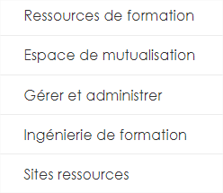
Organisé en 5 onglets
Espace 62 : L’espace formateurs (sur inscription via formulaire)
Un ensemble de ressources mises à disposition des formateurs par les missions
Un accompagnement dans la mission de formateur (mutualisation, accompagnement magistère, sites ressources)
<numéro>
Notes:
<numéro>

